Slide 1
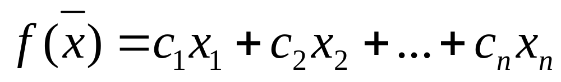
5.5.2. Симплексный метод Данцига
Симплекс-метод Данцига применяется к
общей задаче линейного программирования
приведенной к канонической форме:
минимизировать
при ограничениях

Slide 2
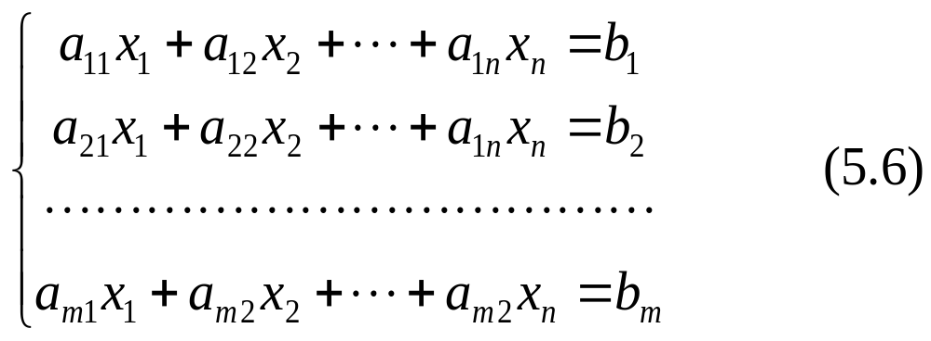
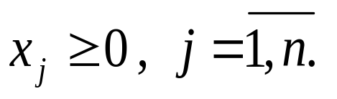

Slide 3
Если в системе (5.6):
n<m - задача ЛП не имеет решения;
n=m - задача ЛП имеет единственное решение
если определитель системы отличен от
нуля. Целевая функция при этом
принимает вполне определенное
значение, и задача оптимизации теряет
смысл.

Slide 4
n>m – система имеет множество решений,
удовлетворяющих ограничениям. В этом
случае возникает задача ЛП по
нахождению оптимального решения
В теории линейного программирования
интерес представляют базисные решения.

Slide 5
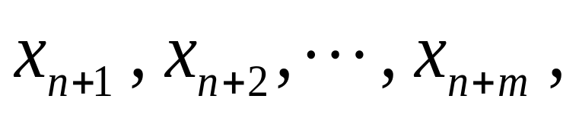
Если система (5.6) получена в
результате преобразования исходных
ограничений имеющих форму
неравенств вида «меньше или равно»,
то исходные уравнения содержат m
переменных которые
входят лишь в одно уравнение с
коэффициентом +1.

Slide 6
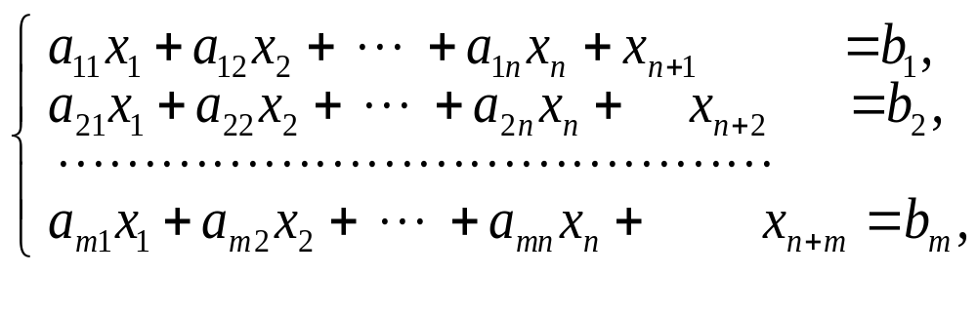
Эти переменные называют базисными,
остальные n-m переменные – небазисные
или свободные.
Если система (5.6) задана в виде равенств,
то методом Гаусса её можно привести к
жордановой форме.

Slide 7
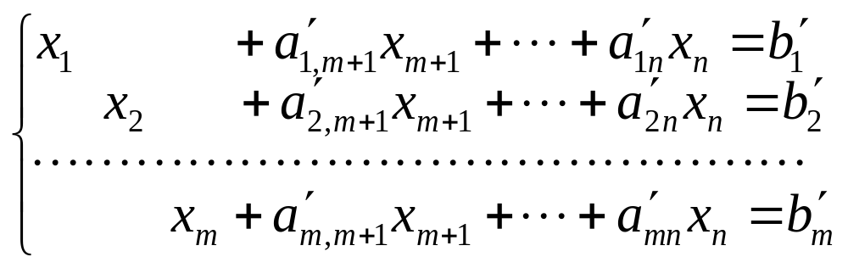
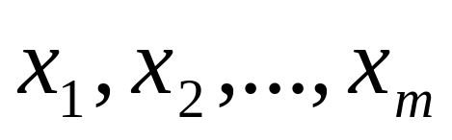
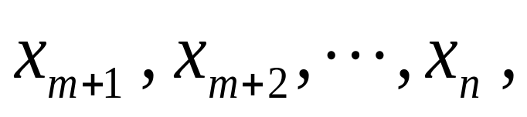
Здесь переменные могут
быть приняты в качестве базисных
переменных.
Выразим эти переменные через
остальные причем
свободные члены этих выражений должны
быть неотрицательными.

Slide 8
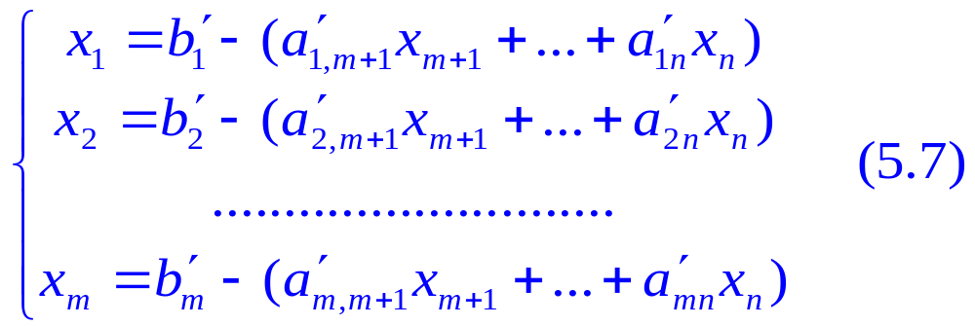
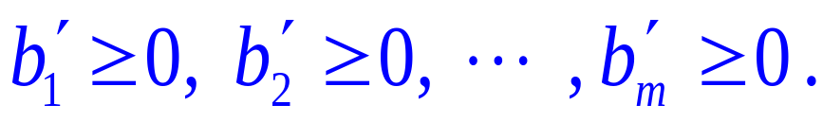
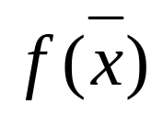
где
Целевая функция также
выражается через небазисные
переменные.

Slide 9
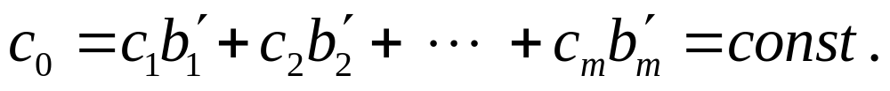
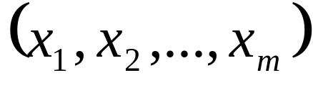
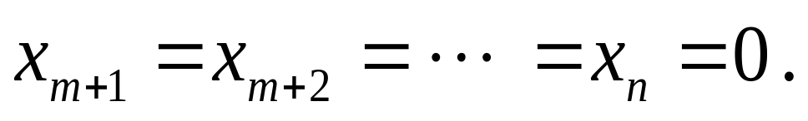
где
Базис обозначим через Б.
Пусть все небазисные переменные
равны нулю. Это решение называется
опорным.

Slide 10
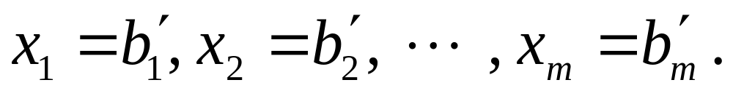
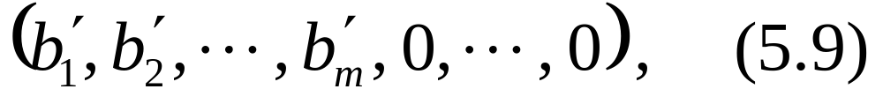
Найдем из системы (5.7) значения
базисных переменных :
В результате получаем базисное
решение
соответствующее базису Б.

Slide 11
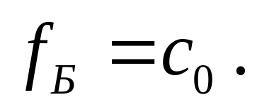
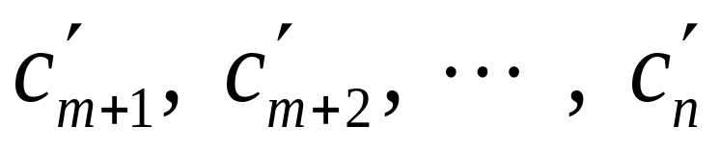
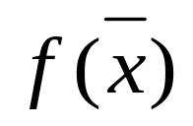
Значение целевой функции для
этого решения равно
Далее в зависимости от знаков
коэффициентов здесь
могут встретиться два случая:
1. Все числа
отрицательны. Тогда значение
уже не может быть уменьшено. Отсюда
следует, что базисное решение (5.9)
является оптимальным.

Slide 12
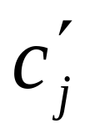
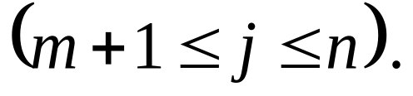
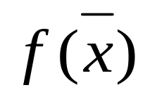
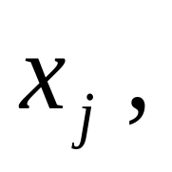
2. Среди чисел
имеются положительные, например
Это позволяет уменьшить
значение путем увеличения
полагая значения других свободных
неизвестных нулю.
На основании (5.7), (5.8) имеем

Slide 13
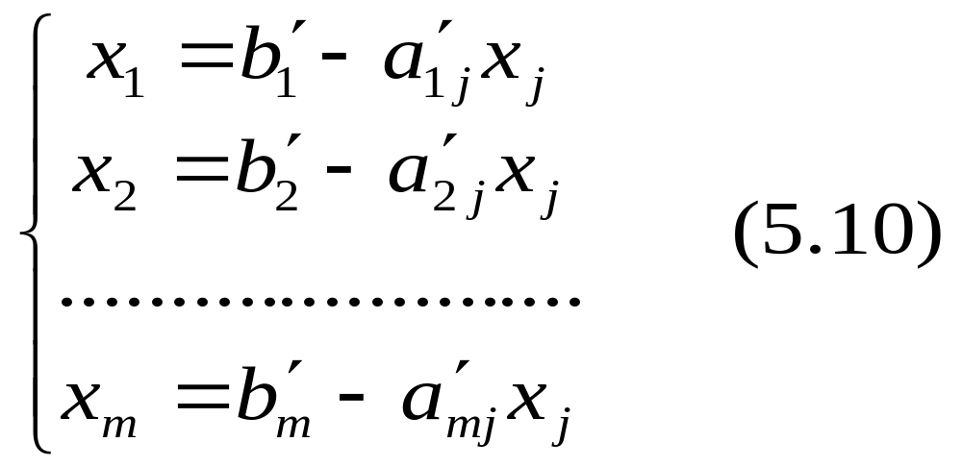
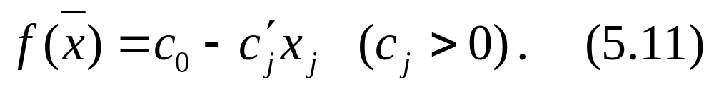

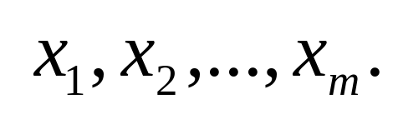
Из равенства (5.10) следует, что,
увеличивая значение необходимо
следить за сохранением условия
неотрицательности базисных
переменных

Slide 14
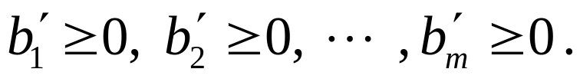
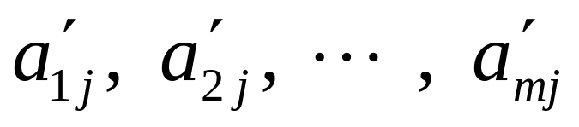
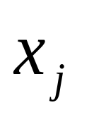
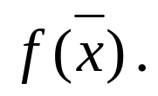
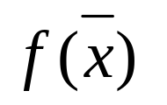
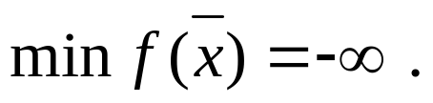
Последнее полностью зависит от знака
коэффициентов при т.к все свободные
члены
Здесь в свою очередь снова различают 2
случая (2а и 2б).
2а) Все числа
отрицательны. Тогда значение можно
увеличивать неограниченно, что приводит к
неограниченному уменьшению В этом
случае минимум не достигается

Slide 15
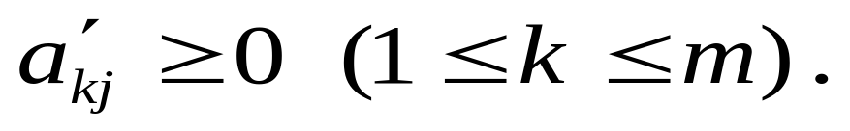
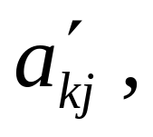
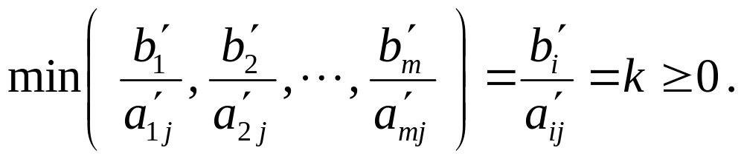
2б) Среди чисел
имеются положительные. Пусть,
например,
Коэффициентов удовлетворяющих
этому условию может быть несколько.
Найдем для них

Slide 16
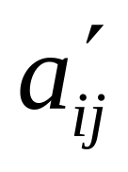
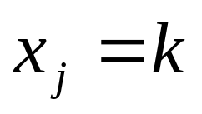
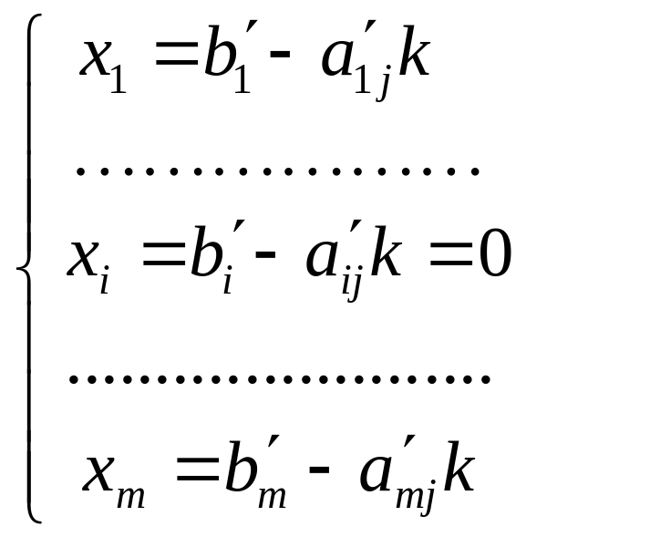
Коэффициент называют
разрешающим элементом.
Примем и найдем значения
базисных переменных

Slide 17
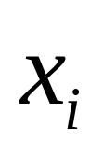
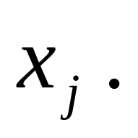
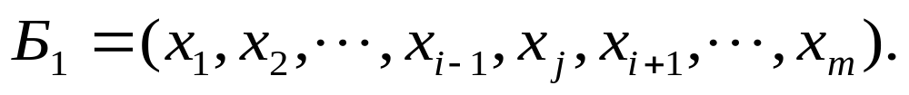
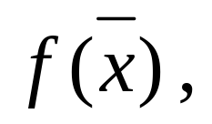
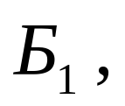
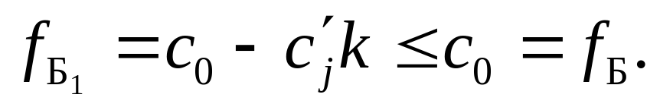
Неизвестное теперь должно
перейти в состав свободных, а взамен
него в базис следует ввести
Новый базис будет иметь вид:
Значение целевой функции
соответствующее базису равно

Slide 18
Последнее означает, что в результате
выполнения одного шага (случай 2б)
происходит уменьшение (или, по
крайней мере, не увеличение) значения
целевой функции.
Для перехода к следующему шагу
симплекс – метода необходимо
преобразовать систему (5.7) и целевую
функцию (5.8) применительно к новому
базису.

Slide 19
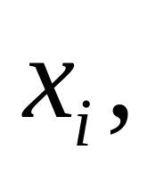
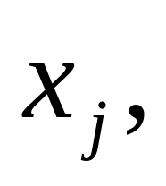
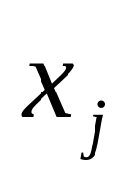
С этой целью из уравнения системы
(5.7), отвечающего бывшему базисному
неизвестному выражается новое
базисное неизвестное которое вслед
за этим исключается из остальных
уравнений системы. Аналогично
неизвестное исключается из целевой
функции (5.8). Вслед за этим весь
рассмотренный этап повторяется сначала.
Останов процесса может произойти в
случаях 1 и 2а.

Slide 20
Гарантии результативности симплекс-
метода Данцига обеспечивается следующей
теоремой.
Теорема (о конечности алгоритма
симплекс метода)
Если существует оптимальное решение
задачи ЛП, то существует и базисное
оптимальное решение. Это решение может
быть получено через конечное число шагов
симплекс – методом, причем начинать можно с
любого исходного базиса.

